Slide 1


第七章 为新中国而奋斗
组员：
陈子建 李诚 肖进琳
林燕珊 陈言 林亚小

Slide 2

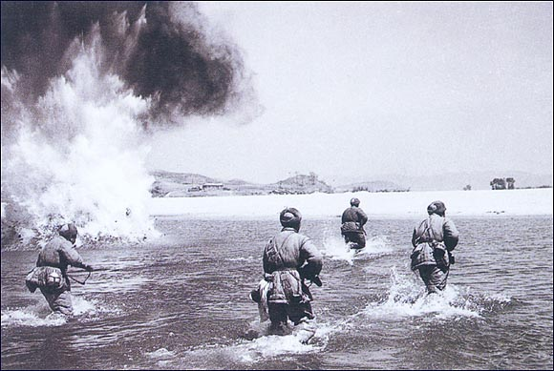
单选题
1.1947年6月，刘、邓大军主力实施的中央突破、千里跃进大别山揭开了人民解放战争
A 战略防御的序幕
B 战略相持的序幕
C 战略进攻的序幕
D 战略决战的序幕

Slide 3

答案：C 见课文P175
解析：1947年6月底，根据中共中央的决策和部署，刘伯承 邓小平率领的晋冀鲁豫野战军主力，实施中央突破，千里跃进大别山。并和陈庚， 谢福治 及陈毅 粟裕率领的两路大军相互策应，机动歼敌。它们调动和吸引国民党军南线全部军力160多个旅中的约90个旅左右于自己的周围，迫使国民党军处于被动地位。人民解放战争战略进攻的序幕由此拉开。

Slide 4
2.1946年，中共中央决定将减租减息政策改变为实现“耕者有其田”政策的重要文件是
A.《兴国土地法》 B《中国土地法大纲》
C.《在晋绥干部会议上的讲话》 D.《关于清算减租及土地问题的指示》

Slide 5
解析：课本176 。 在全面内战爆发的前夕，1946年5月4日，中共中央发出《关于清算，减租及土地问题的指示》（史称《五四指示》），决定将党在抗日战争时期实行的减租减息政策改变为“耕有者有其田”政策。再此之后，通过清算斗争等，到1947年下半年，解放区即有2/3的地区基本上解决了农民的土地问题。

Slide 6
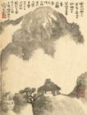
3.1945年8月28日，毛泽东飞赴重庆与国民党当局进行谈判。10月10日，双方签署了双十协定。双十协定具体指的是（ ）
A：《对时局的意见》
B：《国内和平协定》
C：《政府与中共代表会谈纪要》
D：《中国人民政治协商会议共同纲领》

Slide 7

此题选C。A项是1949年1月22日李济深、沈钧儒等民主党派的领导人和著名的无党派民主人士55人联合发表的，一致认定中共提出的关于召开政治协商会议、成立联合政府的主张“符合于全国人民大众的要求”。B项是共产党在1949年解放战争即将结束时提出的，但是国民党拒绝在协定上签字。D项是1949年9月21日中国人民政治协商会议第一届全体会议中通过的。

Slide 8
4.1947年10月10日,中国人民解放军总部发表宣言,提出
A 打倒蒋介石,解放全中国.
B 将革命进行到底
C 反对内战,争取自由
D 巩固国内和平,实行民主改革

Slide 9
答案 : A .见课文P176
解析:B. 1948年12月30日，毛泽东为新华社撰写了题为《将革命进行到底》的新年献词。
C. “反对内战,争取自由”是1935年昆明学生发生一二一运动提出的口号.
“巩固国内和平,实行民主改革”是在1946年的政协中提出.

Slide 10
5、内蒙古自治区成立是在:
A.1946年
B.1947年
C.1948年
D.1949年

Slide 11

答案:B
解析:1947年初,内蒙古东部大部和中部部分地区获得解放.同年四月,在乌兰浩特举行内蒙古人民代表会议,通过<内蒙古自治政府施政纲领>等.5月1日,内蒙古自治政府宣告成立.

Slide 12

6、1947年，台湾省人民为反抗国民党当局的暴政举行了
A. 一二一运动 B. 二二八起义 C. 五二O运动 D. 黑旗军起义

Slide 13
答案：B 见课文P179

Slide 14

多项选择题
1、1946年,出席政协会议的党派有:
A 国民党
B 共产党
C 民主同盟
D 青年党
E 民主党

Slide 15
答案:ABCD
解析:课本P171

Slide 16
2、1945年8月25日,中共中央在对时局宣言中提出的口号内容包括:
A 民主 B 爱国
C 团结 D 和平
E 进步

Slide 17
答案:A C D
解析:课本P171 1945年8月24日，毛泽东根据局势进一步指出，抗战结束，和平建设阶段开始。中央政考虑同国民党进行谈判，避免内战，实现和平建国。8月25日，中共中央在对时局的宣言中明确提出“和平、民主、团结”的口号。

Slide 18
3、1947年6月底，揭开人民解放战争战略进攻的序幕是
A. 刘邓大军挺进大别山 B. 华东野战军发动济南战役
C. 陈粟大军挺进苏鲁豫皖 D. 东北野战军发起辽沈战役
E. 陈谢兵团挺进豫西

Slide 19
答案 ： ACE 见课文P175
解析：1947年6月底，根据中共中央的决策和部署，刘伯承 邓小平率领的晋冀鲁豫野战军主力，实施中央突破，千里跃进大别山。陈毅 、 粟裕指挥的华东野战军主力为东路，挺进苏鲁豫皖地区；陈庚、谢富治指挥的晋冀鲁野战军一部为西路，挺进豫西。三路大军相互策应，机动歼敌。

Slide 20
4.下面各项中，属于《共同纲领》规定内容的是（ ）
A：中华人民共和国为新民主主义的国家，实行人民民主专政。
B：中华人民共和国境内各民族一律平等。
C:建立民主集中制的各级人民代表会议制度。
D：以公私兼顾、劳资两利、城乡互助、内外交流的政策，达到发展生产、繁荣经济的目的。
E：反对帝国主义的侵略政策和战争政策。

Slide 21
此题选ABDE。见课本P189_—P190相关内容。C项是1948年9月召开的中共中央政治局会议上，毛泽东作出的关于新中国政体的言论。

Slide 22
5、1948年秋后，人民解放军同国民党军队进行战略决战的三大战役是
A. 辽沈战役 B. 平津战役 C. 济南战役 D. 淮海战役 E. 渡江战役

Slide 23
答案：ABD
解析：1948年秋，人民解放战争进入夺取全国胜利的决定性阶段。国民党政权濒临崩溃，人民解放军同国民党军队进行战略决战的时机已经成熟。在毛泽东和中央军委的领导和指挥下，在人民群众的热烈支援下，中国人民解放军先后发动了辽沈、淮海、平津三大战役

Slide 24
6、毛泽东指出，中国共产党在中国革命中战胜敌人主要的法宝是
A. 土地革命 B. 统一战线 C. 武装斗争 D. 党的建设 E. 独立自主

Slide 25
答案：BCD 见书本192
解析：统一战线、武装斗争、党的建设是中国共产党战胜敌人的三个主要法宝。而B、D是两个胜利原因，不算是胜利的基本经验。

